Slide 1

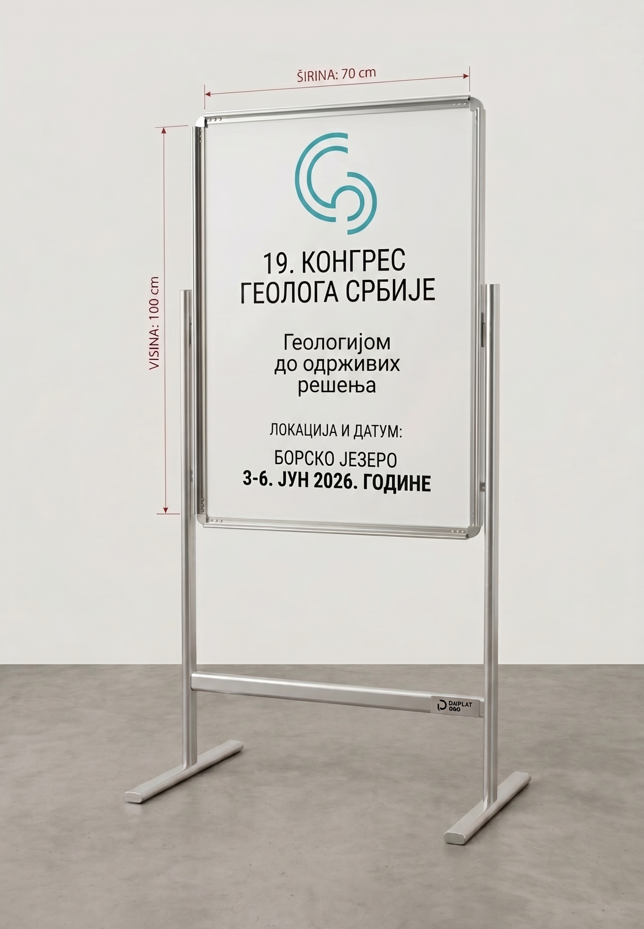
19. КОНГРЕС ГЕОЛОГА СРБИЈЕ
ГЕОЛОГИЈОМ ДО ОДРЖИВИХ РЕШЕЊА
Борско језеро
3-6. јун 2026.
УПУТСТВО ЗА ИЗРАДУ ПОСТЕРА / POSTER TEMPLATE
Постер треба да садржи:
Наслов рада, ауторе и институције, увод/циљ, методе, резултате и закључак.
Препоручује се јасан и читљив дизајн са довољно великим фонтом.
Можете користити овај шаблон као основу за израду постера.
Максималне димензије: 70 × 100 cm
Оријентација: усправна (portrait)
Πостер се поставља на пано предвиђен за учеснике
Молимо да постере поставите у термину предвиђеном програмом конгреса
The poster should include:
Title of the paper, authors and affiliations, introduction/objective, methods, results, and conclusion.
A clear and readable design with sufficiently large font is recommended.
You may use this template as a basis for creating your poster.
Maximum dimensions: 70 × 100 cm Orientation: portrait
The poster should be mounted on the panel designated for participants.
Participants are kindly requested to mount their posters during the time slot specified in the congress program.

